Slide 1
Važnost čitanja
Aktiv učitelja razredne nastave
Ljilja Runje, prof. psihologije

Slide 2
Čitanje kao vještina
Čitanje je složena kognitivna aktivnost koja podrazumijeva pretvaranje vidnih simbola u zvučne tj. pretvaranje slova (grafemi) u glasove (fonemi) te spajanje glasova u riječi koje su dio nekog teksta.
Čitatelj razumije pročitani tekst zahvaljujući jezičnim sposobnostima te prethodnim znanjima i iskustvima.

Slide 3
Vještina čitanja
Učitelji se susreću s različitim predznanjima i različitom razinom razvijenosti predvještina čitanja
U Hrvatskoj ne postoji program poticanja jezičnih sposobnosti i predvještina čitanja i pisanja - novi kurikulum koji povezuje programe
Početno ovladavanje čitanjem i pisanjem ovisi o mnogim čimbenicima: spremnosti učenika, odabirom početnice i metodi podučavanja čitanja

Slide 4
Programi za poticanje ranog čitanja
Sustavna poduka čitanja se proteže kroz dva razreda.
Primjenjivati jednostavne tekstove s malim brojem nepoznatih riječi i jednostavnom sintaksom.
Čitanje jednostavnih i zanimljivih književnih formi su preduvjet za čitanje složenijih tekstova.
Usklađivanje izbora lektire s vještinom čitanja i jezičnim sposobnostima tipičnim za pojedini razred.
Preteška i nerazumljiva književna djela djeluju nepoticajno i ne pobuđuju želju i volju za čitanjem.

Slide 5
Poteškoće na početku 3. razreda
Svrha čitanja je čitanje zbog učenja (tekst razumjeti i iz njega učiti).
Djeca koja imaju teškoće čitanja često ne mogu napraviti ovaj korak i postaju prepoznata kao djeca s teškoćama čitanja ili poremećajem čitanja.
Spori čitatelji koji nisu u potpunosti ovladali tehnikom čitanja pokušavaju izbjeći složenije tekstove, a i izbjegavati čitanje općenito.
Dijagnosticiranje teškoća čitanja (disleksije) se postavlja u dobi kada bi trebalo biti automatizirano, u 3. razredu -najviše djece u logopedskom tretmanu zbog poteškoća čitanja.

Slide 6
Logopedi kažu
Nepostojanje programa za poticanje predvještine čitanja
Nedovoljno usklađenost sustavne poduke
Preveliki zahtjevi bez dovoljnog uvježbavanja vještine koje bi omogućile uspješne prijelaze
Notes:
U hrvatskom obrazovnom sustavu čitanjem je potrebno ovladati u vrlo kratkom razdoblju. Ishodi sustavne poduke čitanja mjere se provjerama razumijevanja pročitanog koje nisu standardizirane te čitanjem lektire pri čemu odabrana djela ne odgovaraju stvarnoj vještini učenika u razredu pa je potrebno da učitelj pomaže u razumijevanju odnosa, motiva i osobina likova.

Slide 7
Razvoj čitanja
1. Logografska faza-prepoznavanje čitavih riječi kao simbola, slika
2. Alfabetska faza-razumijevanje veze glas - slovo i razvoj dekodiranja (fonološka svjesnost)
3. Ortografska faza - razvoj tečnog čitanja
Notes:
Za razliku od razvoja govornog jezika koji se odvija spontano, jednostavnim bivanjem u okolini koja govori, razvoj čitanja i pisanja je svjestan proces koji podrazumijeva sustavno podučavanje. Čitanje počiva na već usvojenim jezičnim i drugim kognitivnim sposobnostima kojima se mozak vješto služi kako bi oblikovao bilijune novih veza koje će omogućiti brzo i točno prepoznavanje riječi.

Slide 8
Vještina čitanja
1. Čitanje je složeni proces obrade podataka u kojemu istodobno sudjeluju procesi jednostavne obrade (tehnika čitanja) i viši procesi obrade (razumijevanje pročitanog).
2. Čitanje se ostvaruje korištenjem vida i sluha. Istodobno se odvijaju procesi obrade slušnih i vidnih reprezentacija materijala koji se čita.
3. Kritična faza u procesu čitanja jest pretvaranje slova u glasove (tehnika čitanja). Zbog toga je u učenju čitanja bitno učenje korespondencije između slova i glasova i pravila njihove zamjene (abecedno načelo).

Slide 9
4. Da bi čitač mogao primijeniti abecedno načelo, nužno je da može uočiti od kojih se glasova (fonema) sastoji riječ. To znači da može provesti glasovnu raščlambu riječi, tj „u glavi“ čuti glasove u slijedu kojim su poredani u riječi – glasovna sinteza.
5. Tijekom vježbanja tehnike čitanja - prepoznavanja i pretvaranja slova (grafema) u glasove (foneme) te povezivanja glasova u riječi - neprestano se odvijaju procesi razumijevanja značenja riječi, rečenice i cjeline teksta. Strpljivom vježbom, postupno, tehnika čitanja potpuno se automatizira tj. dobar čitač više ne mora riječ čitati slovo po slovo, nego je prepoznaje kao cjelinu (ortografska predodžba)
Notes:
Čitajući, dijete počinje upamćivati ortografske predodžbe riječi te poznate i česte riječi više ne mora raščlanjivati i oslanjati se na fonološki put, te nastaje ortografski leksikon. Čitatelji i dalje koriste fonološki put kod nepoznatih riječi, izmišljenih riječi, dijalekt…

Slide 10
Neurološke osnove čitanja
Aktivnost čitanja obuhvaća mrežu jezičnog područja lijeve moždane polutke
Vizualni (desni korteks) odgovoran je za tečno čitanje (spremanje slike glas - slovo i cijele riječi)
Djeca koja imaju teškoća u čitanju, često imaju i motoričkih teškoća (održavanje ravnoteže i fina motorika)

Slide 11
Tečno čitanje-glatka koordinacija prepoznavanja riječi i razumijevanja teksta
PREPOZNAVANJE RIJEČI
Fonemska svjesnost
Dekodiranje
Automatsko prepoznavanje cijele riječi
RAZUMIJEVANJE GOVORA
Rječnik
Poznavanje jezične strukture
RAZUMIJEVANJE GOVORA
Poznavanje pojmova
Verbalno rezoniranje
Notes:
Glavne sastavnice i preduvjeti zrelog čitanja su fonemska svjesnost ( riječ je sastavljena od pojedinačnih glasova), dekodiranje (pretvaranje slovo-grafem u glas-fonem u ili abecedno načelo), verbalno rezoniranje-značenje riječi i kombiniranje riječima.

Slide 12
Neraskidiva povezanost jezika i čitanja
Fonološka svjesnost je jedan od najvažnijih predskazatelja čitanja.
Matejev učinak – djeca koja imaju bolje razvijenu fonološku svjesnost lakše će i brže usvojiti čitanje, a samim čitanjem njihova će fonološka obrada postati još boljom.
Dobri čitatelji postaju još bolji, a loši postaju još lošiji ili razvijaju poremećaj čitanja.
Notes:
Evanđelje po Mateju: Jer tko ima, njemu će se dati, i obilovat će, a tko nema, njemu će se još uzeti što ima (Mt,25,29)

Slide 13
Fonološko radno pamćenje
Radno pamćenje je sustav koji omogućava privremeno zadržavanje i baratanje informacijama.
Radno pamćenje je ograničenog kapaciteta (7 brojeva ili 7 riječi).
Radno pamćenje je i prizivanje već pohranjenih informacija u dugoročnom pamćenju.
Mjeri se zapamćivanjem brojeva unaprijed ili unatrag, ponavljanjem riječi abecednim redom, po veličini, boji i dr.
Notes:
Fonološka petlja je dio sustava radnog pamćenja koji omogućuje zapamćivanje nizova fonema i spajanje tih fonema u riječ. Izrazito je važna za proces dekodiranja. Djeca sa slabije razvijenom fonologijom nastoje brzim pretraživanjem mentalnog leksikona pozvati riječ koja barem djelomično odgovara fonološkoj strukturi riječi koju čitaju pa se često pojavljuju pogreške tipa čitanja napamet. Rečenice ili tekstovi u kojima nalaze pogreške koje je potrebno pronaći primoravaju čitatelja da pozornije dekodira i koristi fonološke vještine.

Slide 14
Rječnik
Mentalni leksikon u kojemu se nalaze sve riječi koje aktivno ili pasivno poznajemo, složen je po mnogim ključevima.
S poremećajem čitanja često se javljaju teškoće u prizivanju i pohranjivanju riječi, stoga je povećanje rječničkog znanja i stalno prestrukturiranje mentalnog leksikona vrlo važno.

Slide 15
Razumijevanje
Moguće je samo ako je prepoznavanje riječi automatizirano.
Ako prizivanje zvučne riječi i značenja iz mentalnog leksikona nije potpuno automatski proces, tada pažnja čitatelja nije usmjerena na razumijevanje.
Vježbe za proširenje radnog pamćenja: zapamtiti određeni broj riječi, igrati se jezikom, pseudoriječi

Slide 16
Djeca koja slabije razumiju pročitano
Teže prepoznaju značenje riječi
Imaju nedostatno radno pamćenje
Imaju nekvalitetno kratkoročno pamćenje
Prisutna intelektualna ograničenja - usporedba i zaključivanje

Slide 17
Kako povećati razumijevanje
Donošenje pretpostavki o tekstu prije čitanja
Postavljanje pitanja
Stvaranje mentalnih slika tijekom čitanja
Sažimanje dijela pročitanog teksta
Određivanje glavnih i sporednih likova
Uočavanje vremenske i uzročno - posljedične strukture teksta
Razlučivanje bitnih od nebitnih informacija
Umne mape
Strategije čitanja kao strategije učenja

Slide 18
Motivacija za čitanje
1. Postizanje čitačke vještine
2. Postizanje navike čitanja
Savladavanje tehnike kodiranja i dekodiranja uz igru i humor.
Omogućavanje brzog osamostaljivanja u primjeni tehnike čitanja (uz jednostavne tekstove).
Vlastita slika o sebi kao uspješnog čitača.
Nuđenje materijala u kojima će tražiti značenje.
Učitelj čita tekst u nastavcima.
Zajedničko čitanje.

Slide 19
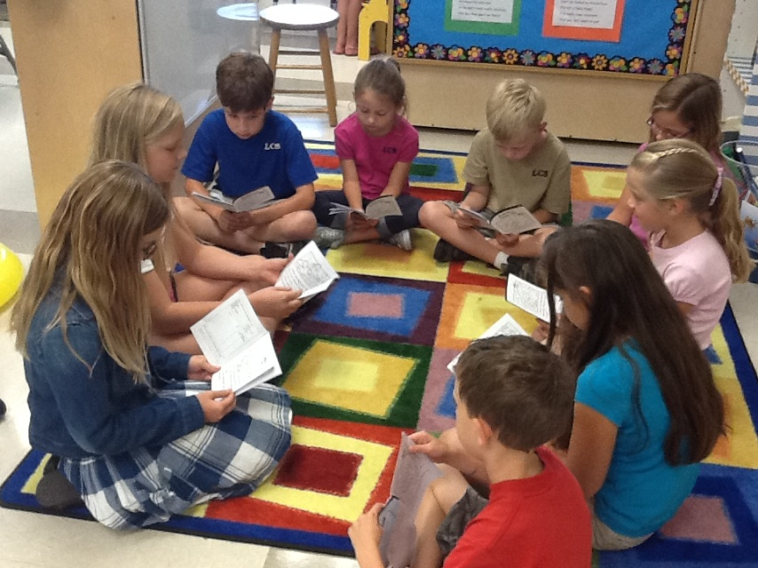
Svakodnevno uključivanje aktivnosti čitanja u nastavni dan.
Čitanje tekstova prema vlastitim interesima.
Uključivanje roditelja u zajedničku aktivnost čitanja.
Projekti u cilju povećanja motivacije za čitanje.

Slide 20
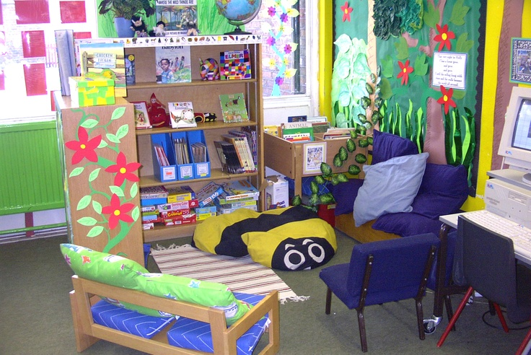
HVALA NA POZORNOSTI!

Slide 21
LITERATURA
Kelić,M. (2015). Ovladavanje čitanjem. Zagreb: Naklada Slap.
Čudina-Obradović,M. Psihologija čitanja od motivacije do razumijevanja. Zagreb: Golden marketing

